Slide 1
持続可能な地域社会の形成に向けた
地域災害リスクマネジメントシステムの
構築に関する実践的研究
山田研

Slide 2
目次
１．社会的背景
～地域社会の問題～
２．研究背景
～近年の災害対策～
３．研究手法
～リスクコミュニケーションに基づいたPDCAサイクル～
４．本研究の目的
５．ケーススタディ
～熊本市壷川校区での取り組み～
６．評価指標の位置づけ
７．まとめと今後の展開

Slide 3
目次
１．社会的背景
～地域社会の問題～
２．研究背景
～近年の災害対策～
３．研究手法
～リスクコミュニケーションに基づいたPDCAサイクル～
４．本研究の目的
５．ケーススタディ
～熊本市壷川校区での取り組み～
６．評価指標の位置づけ
７．まとめと今後の展開

Slide 4
社会的背景～地域社会の問題～
地域社会の問題
少子高齢化、過疎化
⇒
地域社会の持続可能性、
地域コミュニティ意識の減退
地域に携わる大学が
地域に積極的に関わる必要がある
我々ができること
防災まちづくり
⇒防災をきっかけとした地域の活性化、
持続可能な地域社会形成の支援

Slide 5
目次
１．社会的背景
～地域社会の問題～
２．研究背景
～近年の災害対策～
３．研究手法
～リスクコミュニケーションに基づいたPDCAサイクル～
４．本研究の目的
５．ケーススタディ
～熊本市壷川校区での取り組み～
６．評価指標の位置づけ
７．まとめと今後の展開

Slide 6
研究背景～近年の災害対策～
防災 行政主体のハード対策（公助）
⇒行政から住民への一方向の防災情報提供
減災 地域コミュニティ主体のソフト対策（自助・共助）
⇒地域のニーズに応えたオーダーメイドの災害対策
災害リスクマネジメント ⇒ 地域防災力（地域力）の向上
行政 住民
・計画規模を超える豪雨の増加
⇒局所的に水害、土砂災害が多発
・少子高齢化、地域コミュニティ意識の希薄化
⇒共助による地域防災力（地域力）の減退
行政 住民
双方向のリスクコミュニケーション

Slide 7
目次
１．社会的背景
～地域社会の問題～
２．研究背景
～近年の災害対策～
３．研究手法
～リスクコミュニケーションに基づいた
PDCAサイクル～
４．本研究の目的
５．ケーススタディ
～熊本市壷川地区での取り組み～
６．評価指標の位置づけ
７．まとめと今後の展開

Slide 8
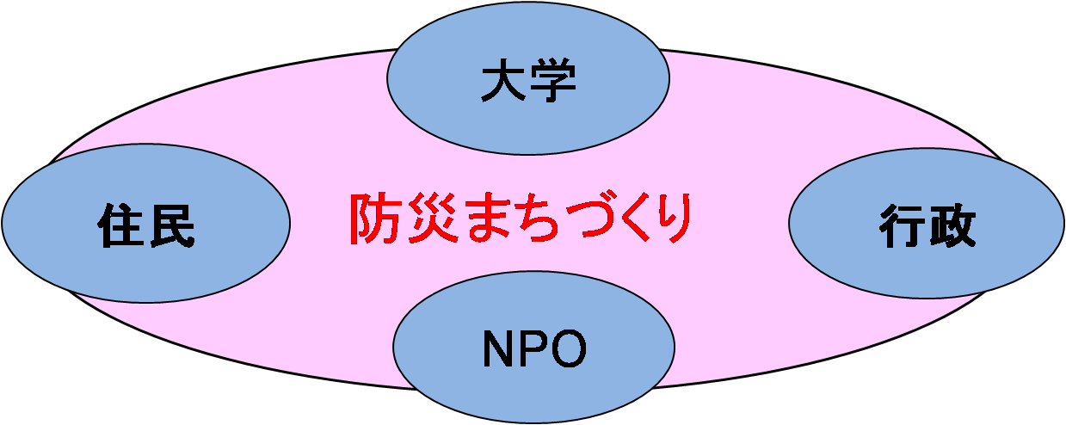
リスクコミュニケーションに基づいたPDCAサイクル
情報の開示・共有
ACTION
報告会
PLAN
CHECK
リスクコミュニケーション
計画（案）作成
現状観察・診断
DO
ワークショップ
避難訓練
避難情報伝達システム運用など
計画の実施
避難行動計画、ハザードマップ
PDCAサイクルを循環
ニーズの把握・オーダーメイドの地域防災計画
まちづくりとの連携・ソーシャルキャピタルの向上

Slide 9
目次
１．社会的背景
～地域社会の問題～
２．研究背景
～近年の災害対策～
３．研究手法
～リスクコミュニケーションに基づいたPDCAサイクル～
４．本研究の目的
５．ケーススタディ
～熊本市壷川校区での取り組み～
６．評価指標の位置づけ
７．まとめと今後の展開

Slide 10
本研究の目的
・PDCAサイクルの過程で得た地域のニーズへの対応策の提案、リスクコミュニケーションの実践手法の検討
・災害リスクマネジメントの定量的な評価手法の検討
⇒地域災害リスクマネジメントシステムの構築
⇒実行性のある地域防災計画策定手法の確立
・継続的な防災まちづくり
⇒地域の活性化、持続可能な地域社会の形成

Slide 11
目次
１．社会的背景
～地域社会の問題～
２．研究背景
～近年の災害対策～
３．研究手法
～リスクコミュニケーションに基づいたPDCAサイクル～
４．本研究の目的
５．ケーススタディ
～熊本市壷川校区での取り組み～
６．評価指標の位置づけ
７．まとめと今後の展開

Slide 12
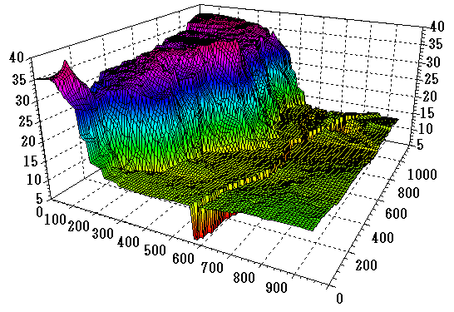
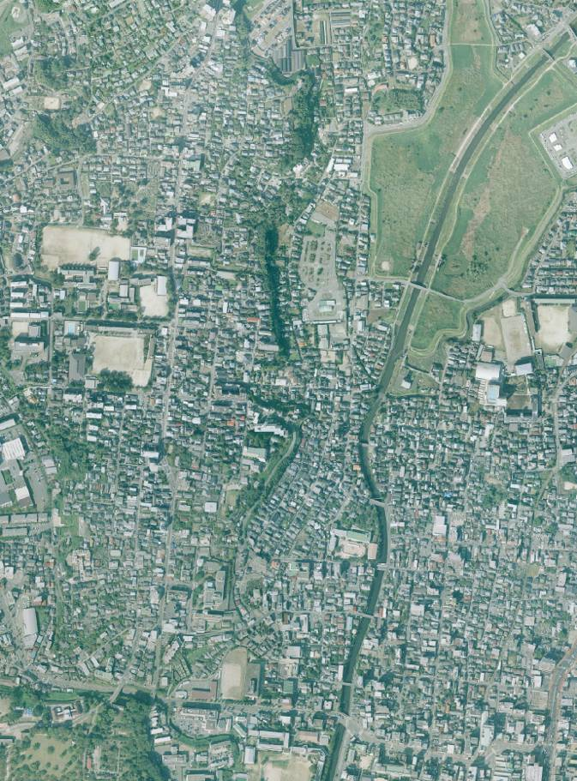
対象地の概要（熊本市壷川校区）
（ｍ）
坪井川
高低差
30m程度
高台
低地
（ｍ）
坪井川
1450m
壺川地区総人口：7807人
65歳以上人口：1875人(高齢化率24%)
平成20年6月1日現在
災害形態
河川の外水氾濫より先に
内水氾濫が発生する
950m

Slide 13
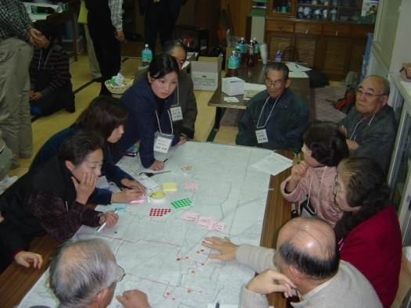
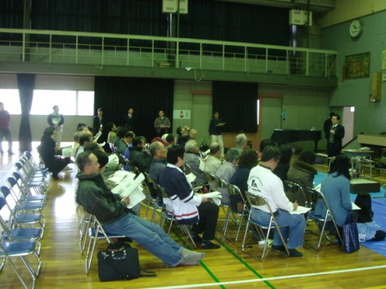
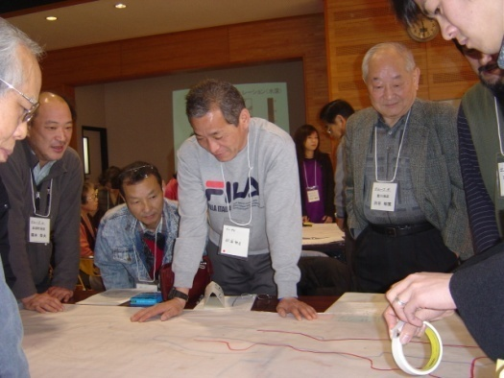
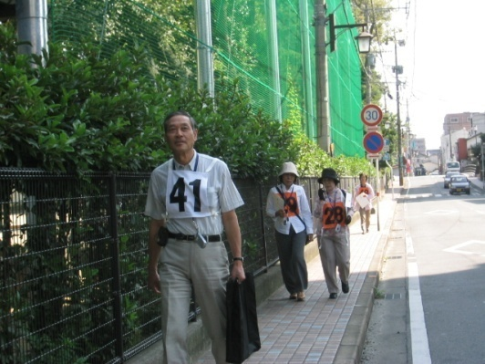
PDCAサイクル（1サイクル目） [2006～2007]
PLAN
2006.1.24
2.26
ACTION
報告会
情報の開示・共有の場を作る
ACTION
2006.11.19
第1、2回ワークショップ
現状観察・診断
PLAN
CHECK
水害リスクコミュニケーション
計画（案）作成
避難行動実験
DO
DO
CHECK
計画の実施
第3回ワークショップ 災害図上訓練（DIG）
2006.6.4
2006.10.9
住民の意識、地域の災害情報などの
情報収集が中心

Slide 14
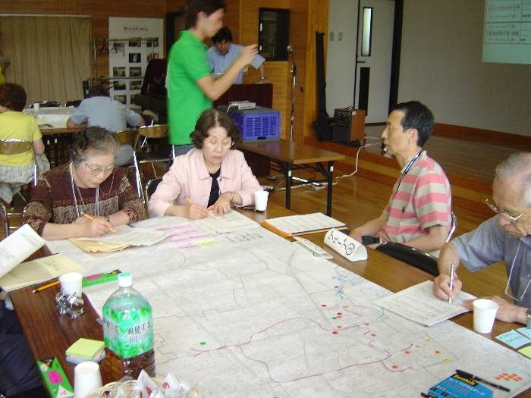
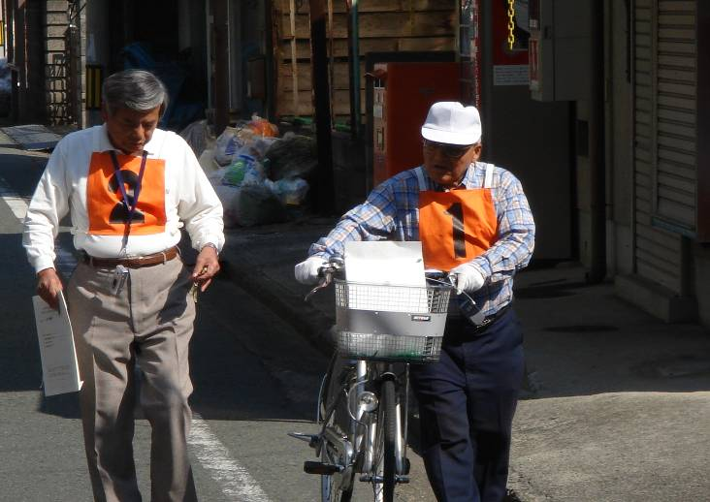
ワークショップ・避難行動実験
ワークショップの目的
・住民意識調査と現状把握
・災害教育と意識改革
・災害時の行動の確認と意識の共有
避難行動実験（避難訓練）の目的
・避難経路の有効性の評価
・避難時の問題点の確認
・避難行動調査

Slide 15
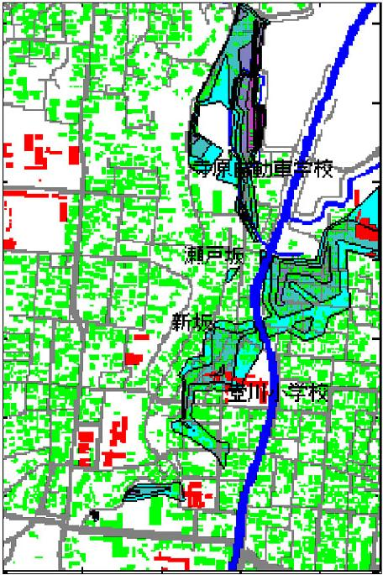

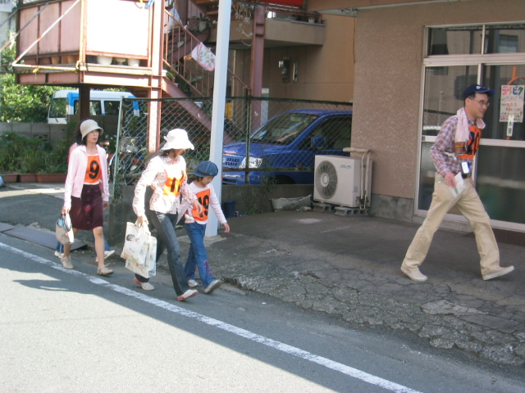
避難行動実験
日時： 2006年10月9日 10:00～12:00
参加者： 壺川校区住民86名（大人55名 子供31名）
熊本大学，NPO，熊本県庁，熊本日日新聞
避難所： 熊本市壺川コミュニティセンター
内容： 避難経路の測定，アンケート
シナリオ： 2006年6月末の内水氾濫の実績を参考
冠水箇所の通行不可などのトラップを考慮
水深（ｍ）
コミュニティセンター
シナリオ用の実際の降雨に伴う内水氾濫図

Slide 16
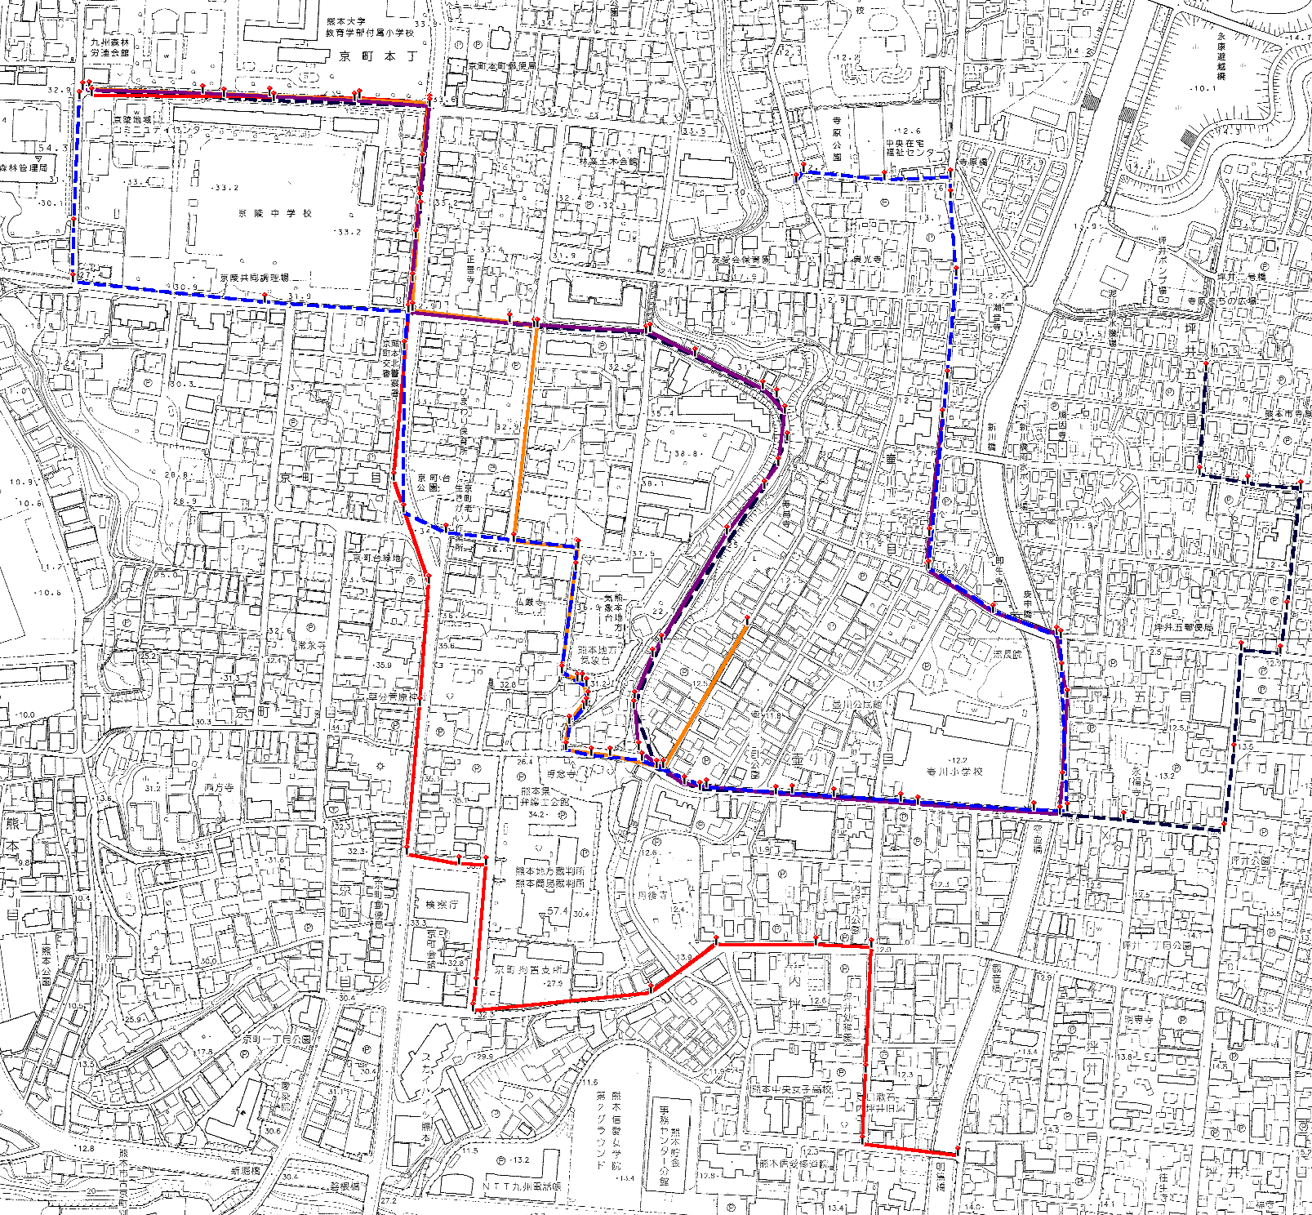
避難行動実験報告会での意見
GPSによる避難経路データ
坪井川
高低差30ｍ
避難場所
避難時に橋を通過するのは危険・恐い
高齢者の方が坂を上るのはきつい
避難場所が遠く、避難に時間がかかる

Slide 17
PDCAサイクル（1サイクル目） [2006～2007]
PLAN
2006.1.24
2.26
ACTION
報告会
情報の開示・共有の場を作る
ACTION
2006.11.19
第1、2回ワークショップ
現状観察・診断
PLAN
CHECK
水害リスクコミュニケーション
計画（案）作成
避難行動実験
DO
DO
CHECK
計画の実施
第3回ワークショップ 災害図上訓練（DIG）
2006.6.4
2006.10.9
災害の発生、避難方法は校区全体で一様ではない
⇒対象区域を校区から町内へ

Slide 18
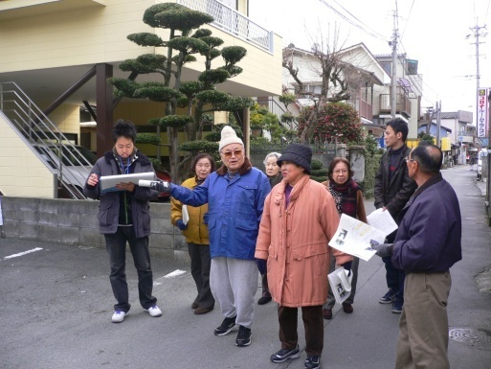
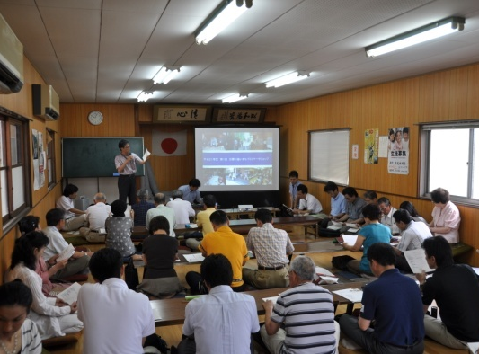
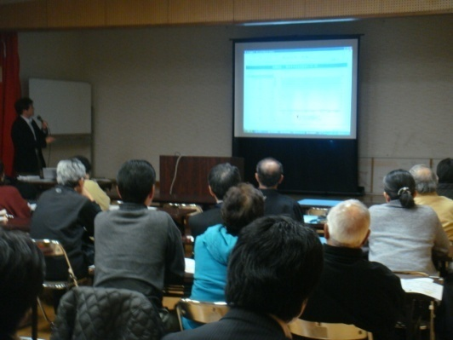
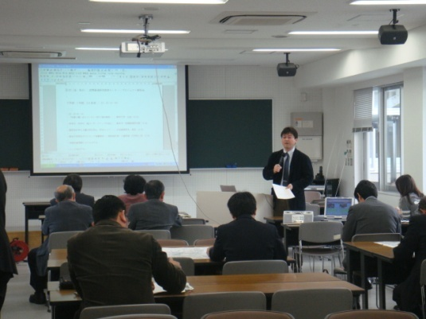
PDCAサイクル（2サイクル目） [2008～2009]
PLAN
第1回ワークショップ
ACTION
情報の開示・共有の場を作る
2008.1.12
1.27
ACTION
2009.6.28
防災まち歩き
現状観察診断
PLAN
CHECK
水害リスクコミュニケーション
計画（案）作成
完成後のシステムの公開
DO
DO
CHECK
計画の実施
2008.12.8
水害情報システムの紹介
2009.3.20
より細やかな地域実情を取り入れ
地域のニーズに応えた対策を実行

Slide 19
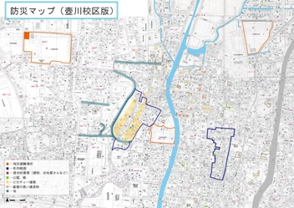

防災まち歩き
坪井川
10町内
15町内
１０町内まち歩き
日時：2008年1月27日
参加者：住民23名（大人18名，子供5名)
熊本大学関係者（4名，学生8名）
熊本市(1名)
１５町内まち歩き
日時：2008年1月12日
参加者：住民33名（大人9名，子供2名）
熊本大学関係者（2名，学生8名）
地域のニーズ
災害情報システムの必要性
１．地域水害情報収集・警報発令システム
２．災害時要援護者避難状況・安否確認システム

Slide 20
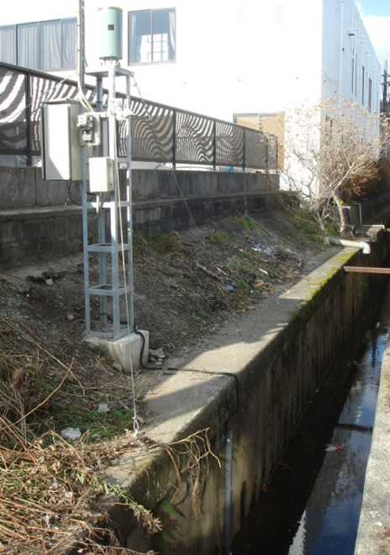
地域水害情報収集・避難警報発令システム
雨量計
Webカメラ
水位計
水位計、雨量計、webカメラの設置状況

Slide 21
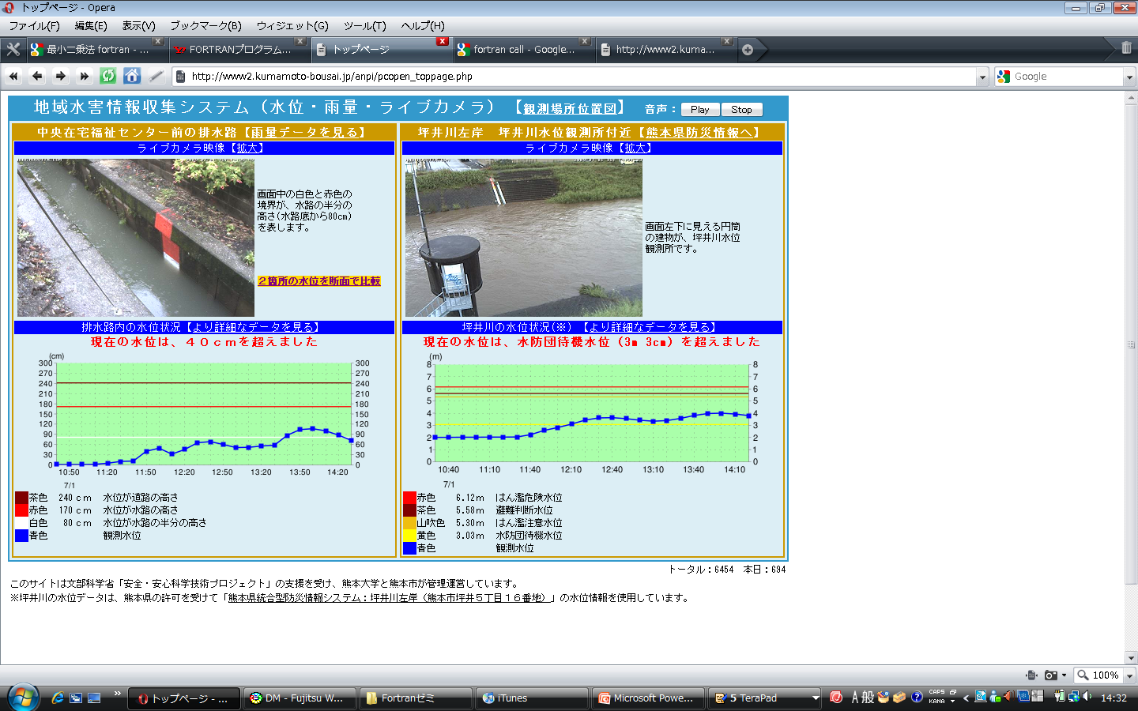
水害情報収集システムの公開

Slide 22
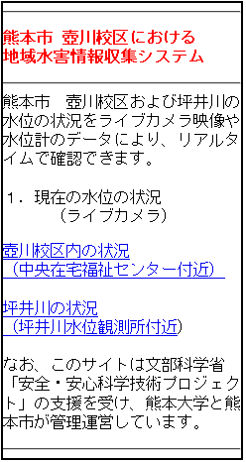
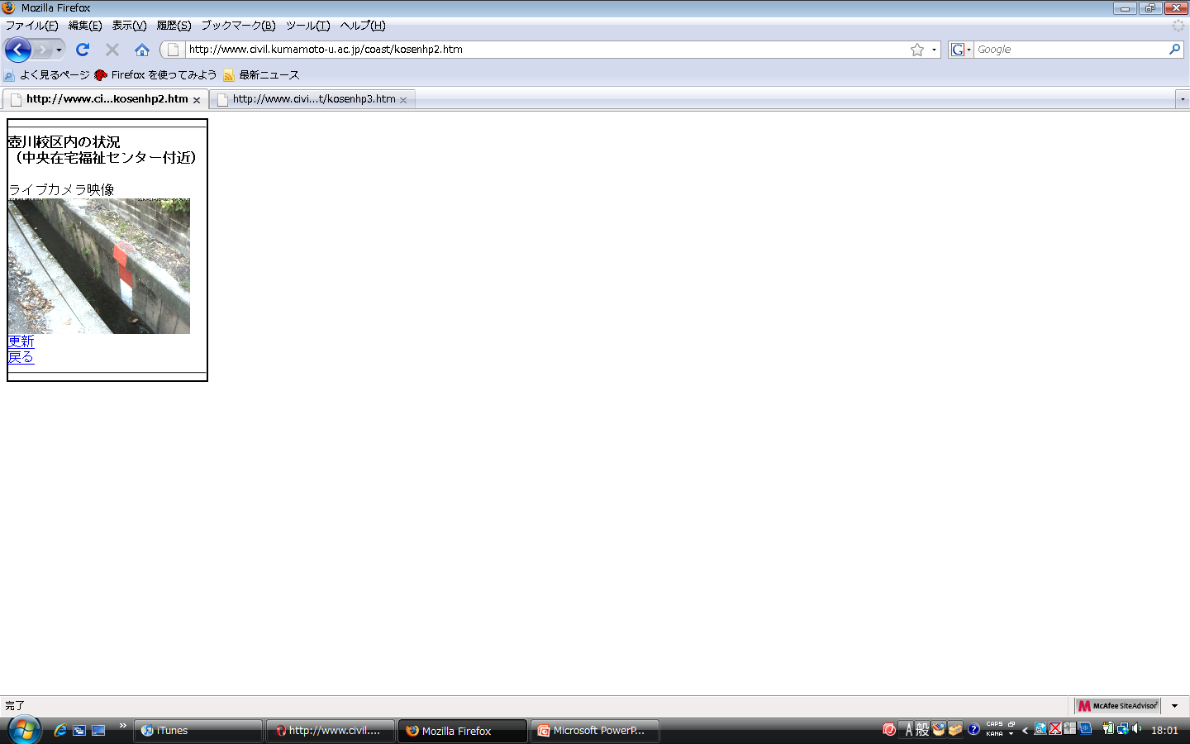
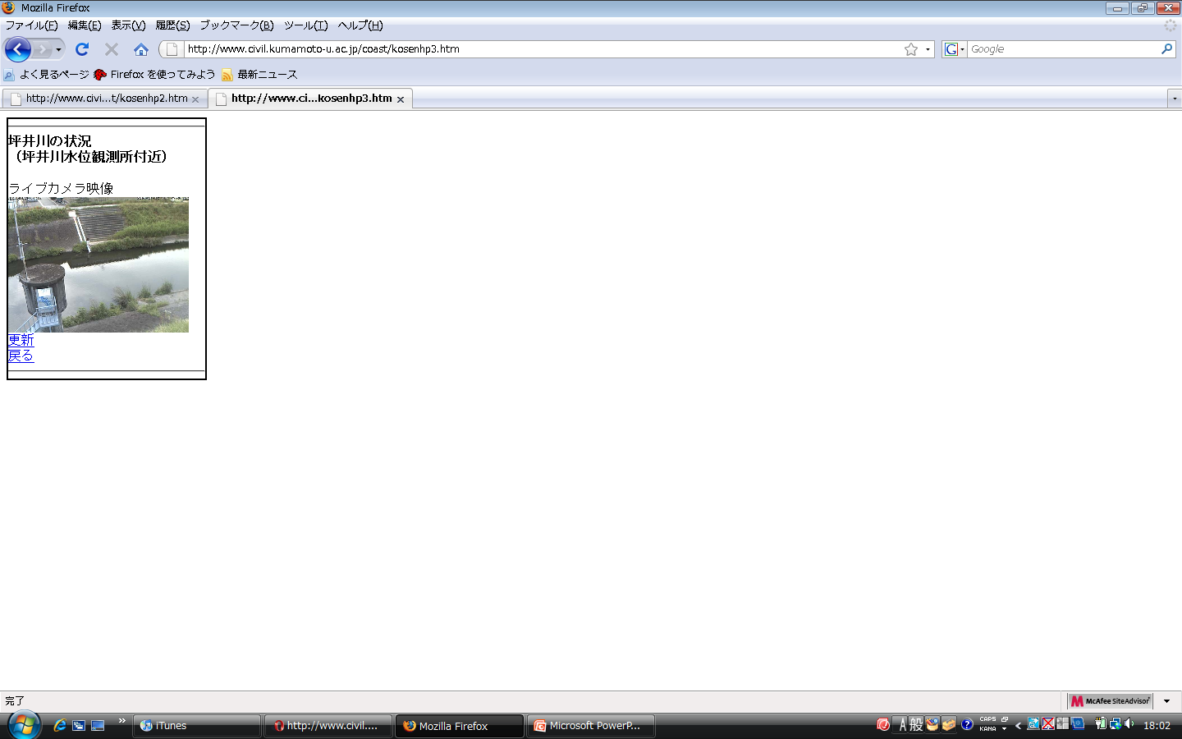
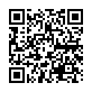
水害情報収集システムの公開（携帯版HP）
壺川校区内の状況
（中央在宅福祉センター付近）
坪井川の状況
（坪井川水位観測所付近）
QRコード
トップページ
URL
http://www2.kumamoto-bousai.jp/kosen-mobile/kosenhptoppage.htm

Slide 23
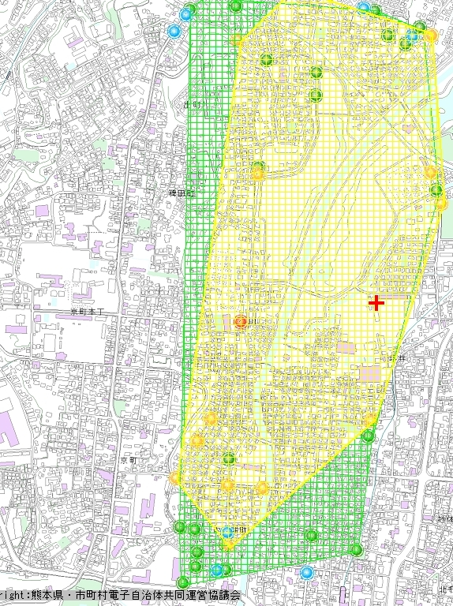
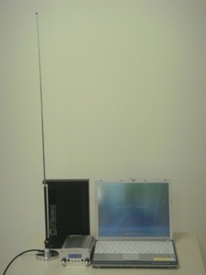
ミニFMの設置
アンテナ
寺原自動車学校
112cm
ルーター
パソコン
16cm
27cm
23cm
8cm
10cm
ミニFMトランスミッター
警報発令装置（ミニFM）
ミニFM可聴範囲（黄：良好、緑：可聴）

Slide 24
災害時要援護者避難状況・安否確認システム

Slide 25
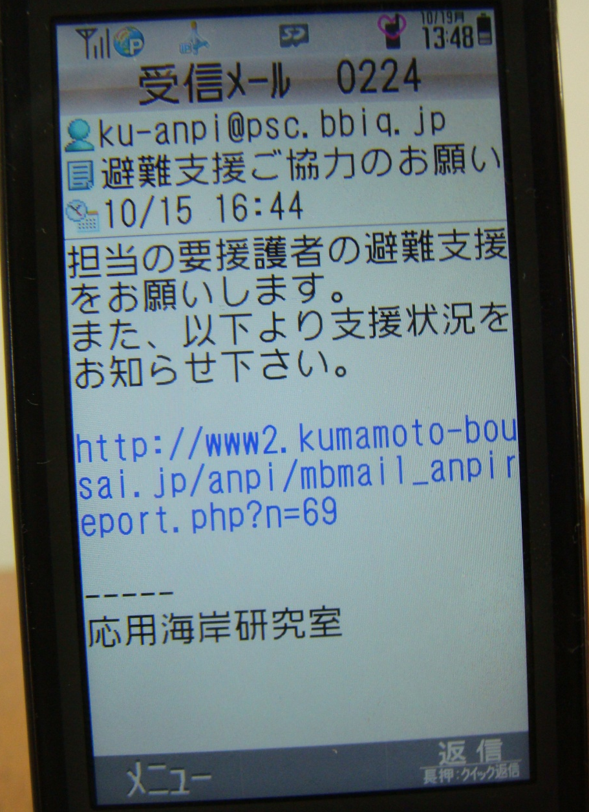
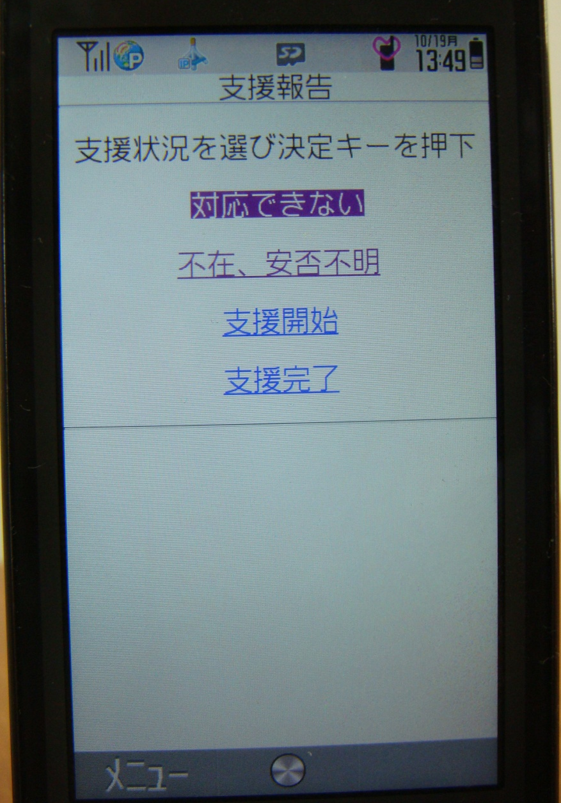
災害時要援護者避難状況・安否確認システム
・避難状況・安否確認メールの内容

Slide 26
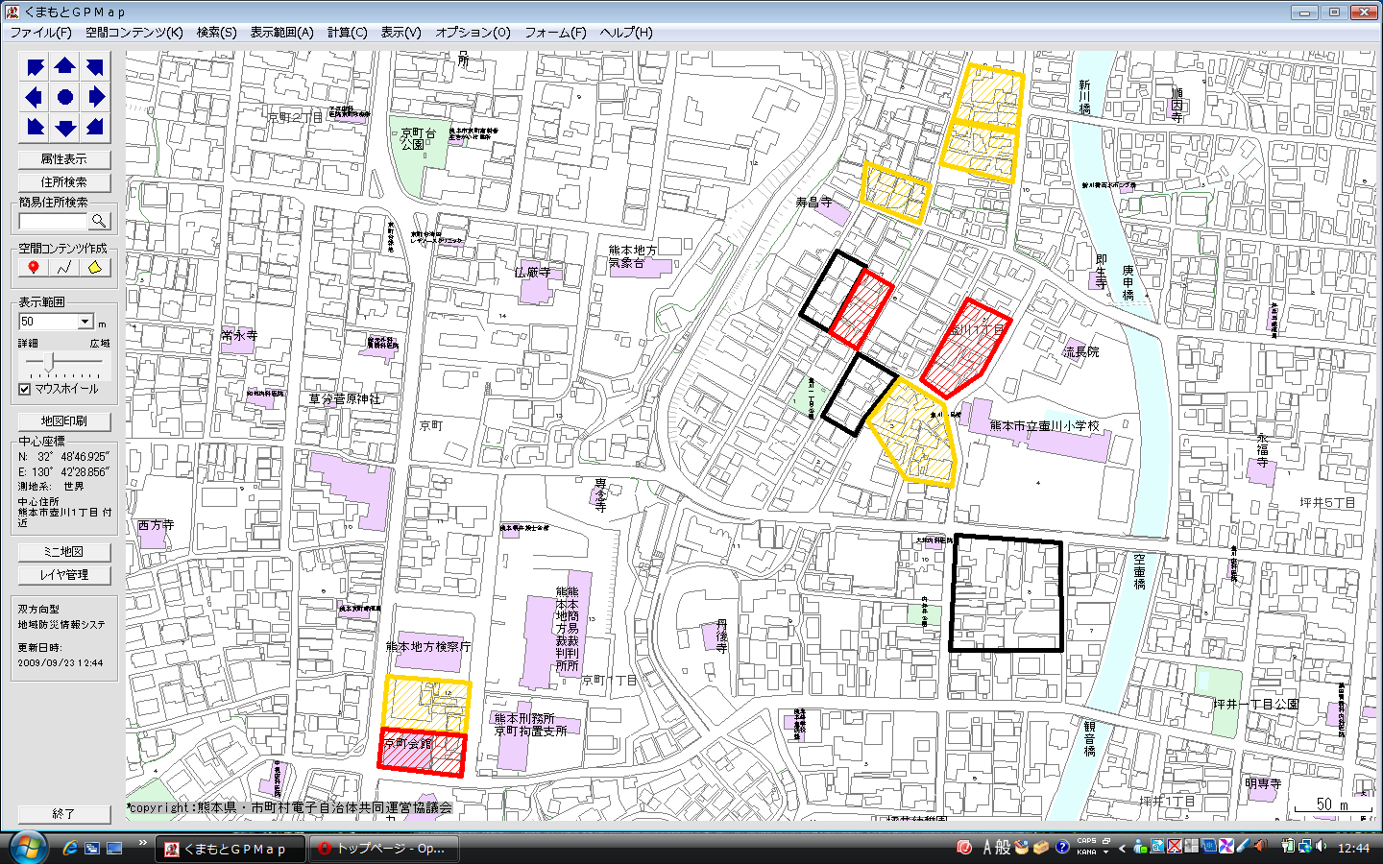
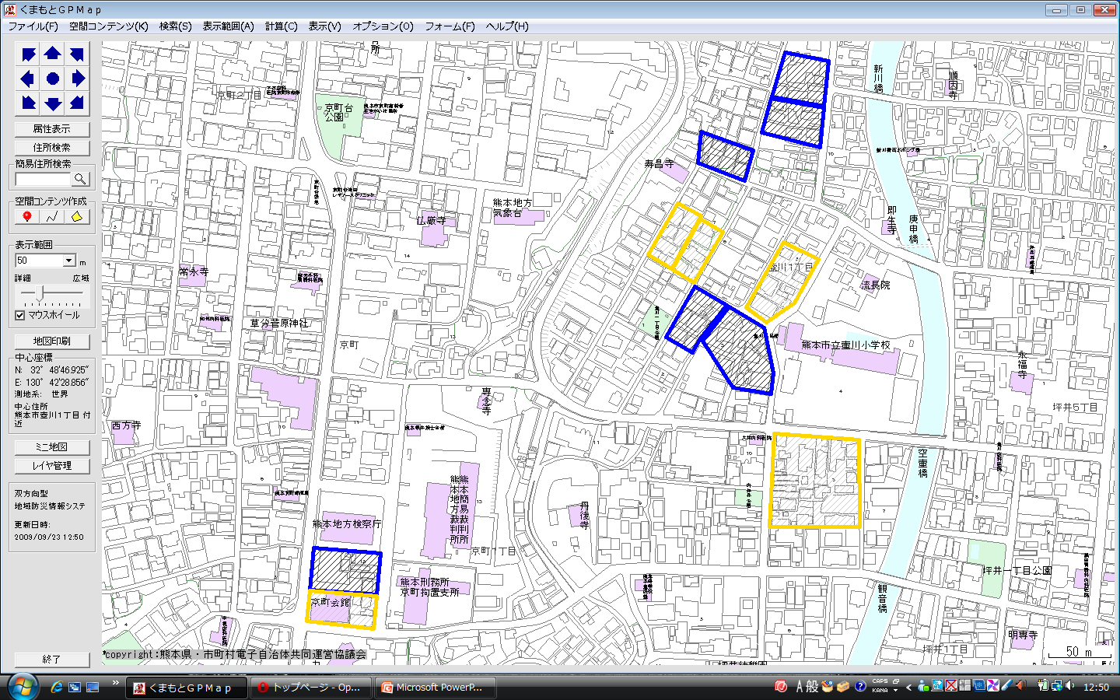
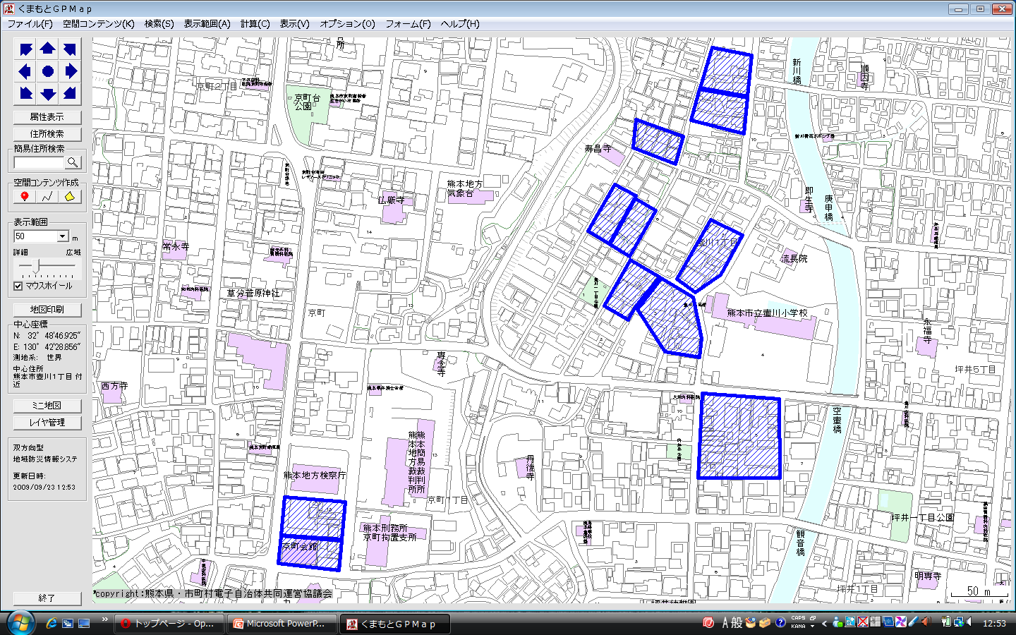
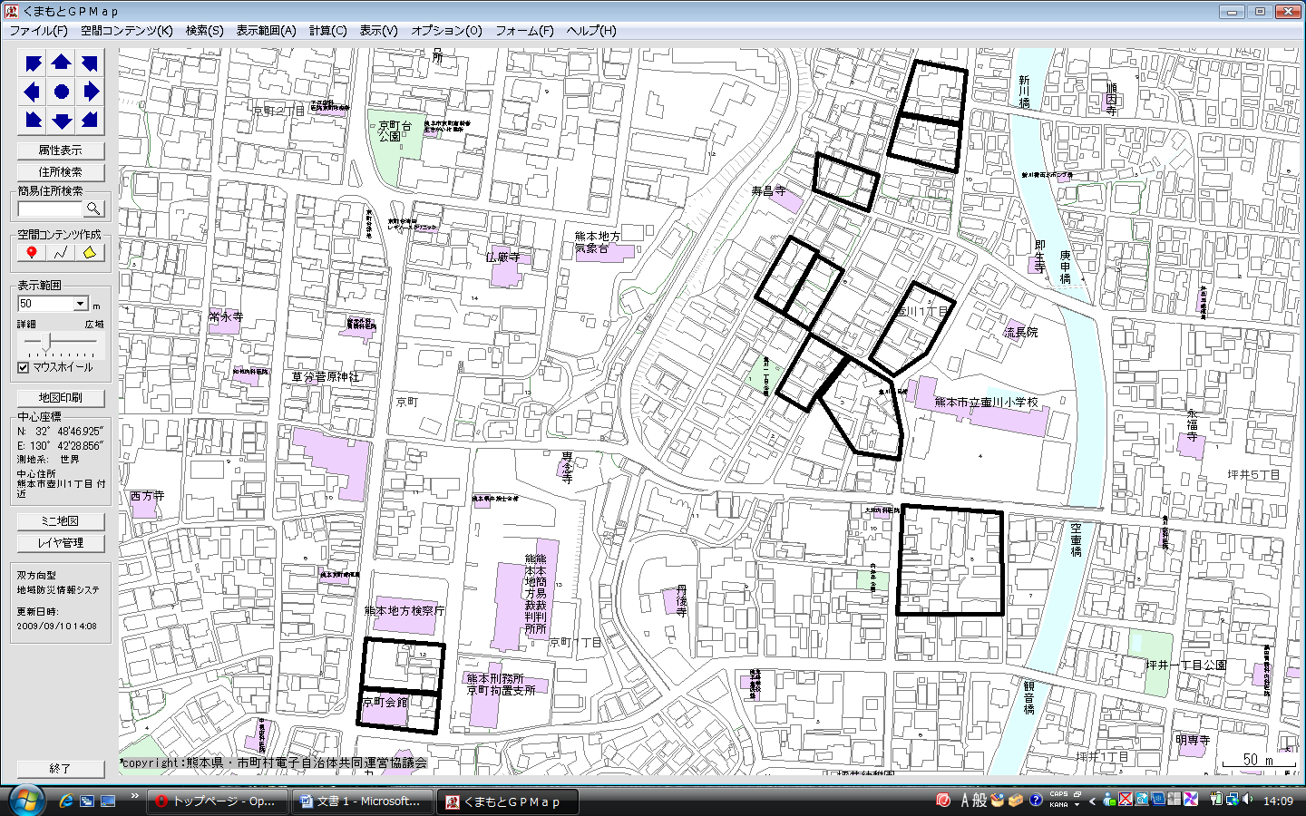
災害時要援護者避難状況・安否確認システム
赤：不在、安否不明 黄：支援開始 青：支援完了

Slide 27
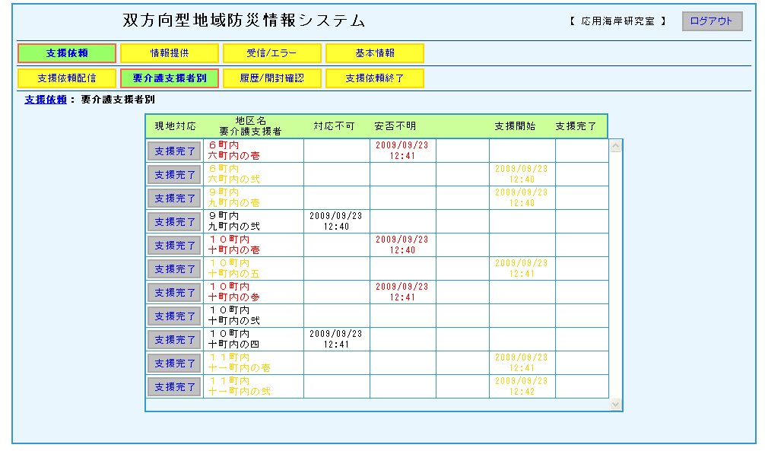
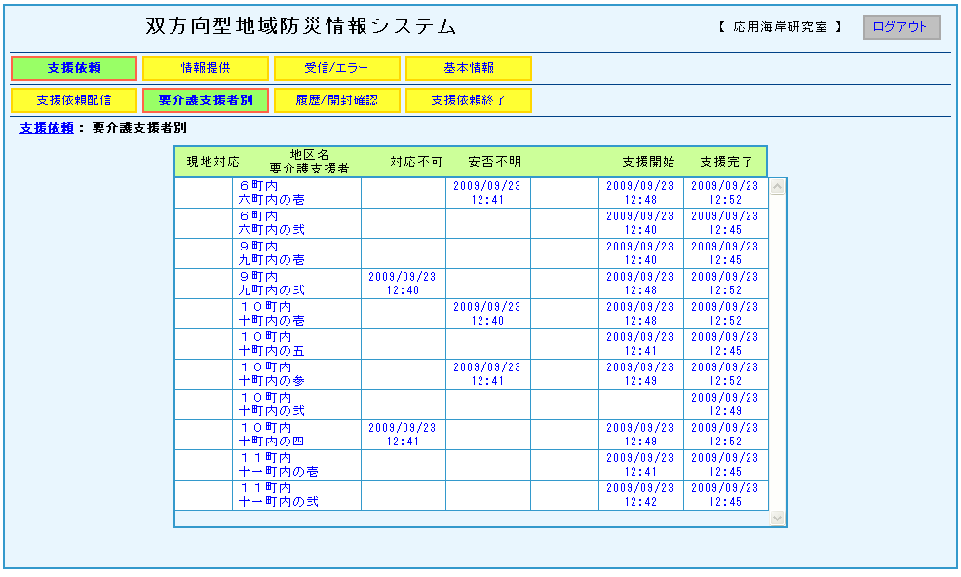
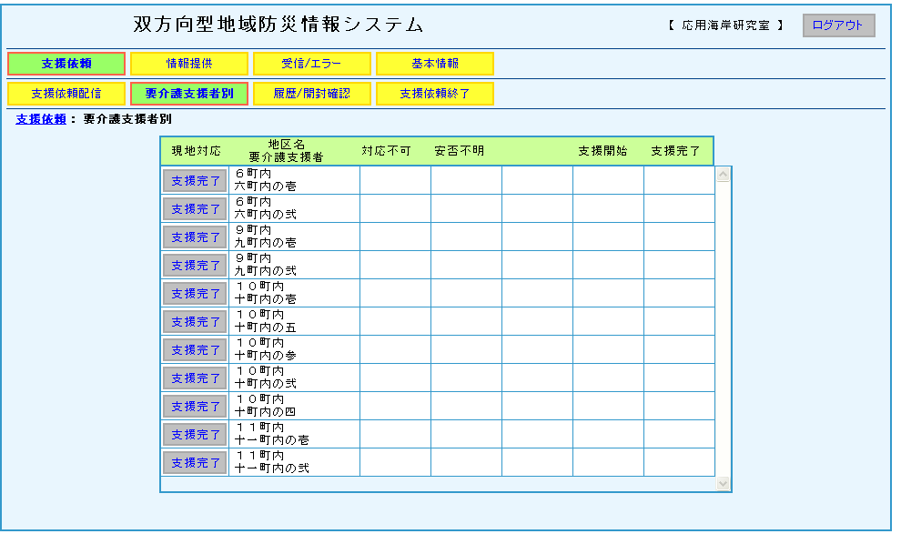
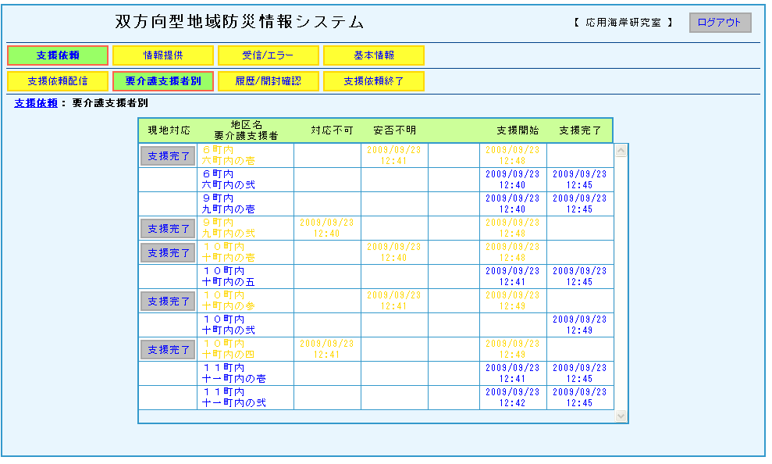
災害時要援護者避難状況・安否確認システム
赤：不在、安否不明 黄：支援開始 青：支援完了

Slide 28




PDCAサイクル（2サイクル目） [2008～2009]
PLAN
第1回ワークショップ
ACTION
情報の開示・共有の場を作る
2008.1.12
1.27
ACTION
2009.6.28
防災まち歩き
現状観察診断
PLAN
CHECK
水害リスクコミュニケーション
計画（案）作成
完成後のシステムの公開
DO
DO
CHECK
計画の実施
2008.12.8
水害情報システムの紹介
2009.3.20
一時避難場所の検討
地域独自の水害情報システムの構築
地域のニーズ

Slide 29
PDCAサイクル（3サイクル目） [2009～]
第4回ワークショップ（3月下旬)
情報の開示・共有の場を作る
避難行動訓練の打ち合わせ
ACTION
避難行動訓練のデータ解析
第2回ワークショップ（9/26)
現状観察診断
PLAN
CHECK
水害リスクコミュニケーション
計画（案）作成
第3回ワークショップ（12月上旬)
DO
避難行動訓練の準備
計画の実施
避難行動訓練の報告会
災害時要援護者の避難行動実験（10/24)
災害時要援護者の避難状況・安否確認システムの運用実験
災害時要援護者支援プランの検討

Slide 30
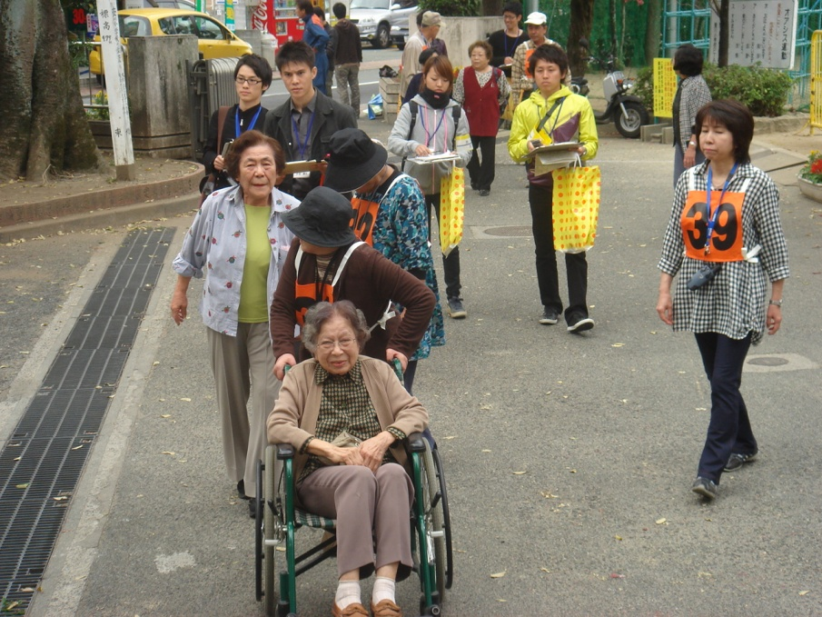
災害時要援護者の避難行動訓練
日時： 2009年10月24日 9:00～11:00
参加者： 壺川校区住民
(災害時要援護者11名、支援者18名、
一般参加者 59名)
熊本大学、NPO、熊本市役所、熊本県庁、
熊本市社会福祉協議会
避難場所：壺川小学校
シナリオ：震度6弱の地震を想定
家屋倒壊、火事などのトラップを考慮
手法：災害時要援護者1名につき支援者1,2名を配置
支援者補助担当学生の携帯電話にメールを送信し、避難状況・安否確認を行う
⇒災害時要援護者避難状況・安否確認システムの運用実験
GPS端末により避難行動時の避難時間、経路データを取得
交差点に配置する学生はトラップの指示や避難行動の路上計測を行う
⇒災害時要援護者支援プランの検討
システムの改良や災害時要援護者支援プランの策定を行う

Slide 31
目次
１．社会的背景
～地域社会の問題～
２．研究背景
～近年の災害対策～
３．研究手法
～リスクコミュニケーションに基づいたPDCAサイクル～
４．本研究の目的
５．ケーススタディ
～熊本市壷川校区での取り組み～
６．評価指標の位置づけ
７．まとめと今後の展開

Slide 32
PDCAサイクルの実践からわかった問題点
実践手法の適用は進んでいるが、
地域力、地域防災力、ソーシャル・キャピタルの向上について
評価手法の検討が不十分
定量的な評価手法の検討のため、
評価指標の定義、位置づけを行う

Slide 33
地域力、ソーシャル・キャピタル、ＱＯＬの関係
住民の豊かな生活
生活サービス機会 快適性 環境低負荷性 安心・安全性 経済雇用機会
QOLの向上
課題の解決がもたらすもの（結果）
林ら(2004)
北海道知事政策部(2006)
地域自ら課題を解決
組織化力 自治力 協働力 変革力
地域力の形成
課題の解決力（能力）
豊かなソーシャル・キャピタル
信頼 規範 ネットワーク
ソーシャル・キャピタルの醸成
目に見えない特性（状態）

Slide 34

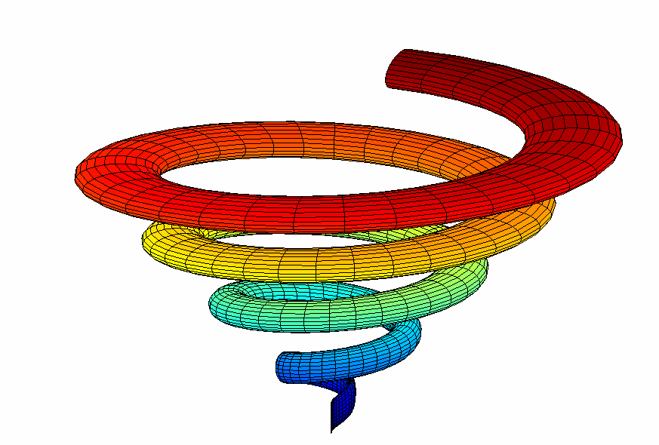
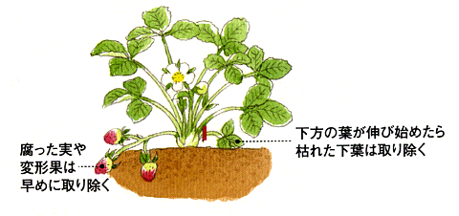
災害リスクマネジメント概念図
実践手法の評価
QOL
QOL
（安心・安全性）
作物
地域力
（地域防災力）
苗
最終的な目標
持続可能な地域社会の形成のために
ＰＤＣＡサイクルを地域住民が主体となって
自らサイクルを循環、大学の支援は最小限に止める
というかたちを目指す
ニーズに応えた対策
PDCAサイクルの継続
ソーシャルキャピタル
Action
Check
土壌
リスクコミュニケーション
ワークショップ
Plan
Do

Slide 35
目次
１．社会的背景
～地域社会の問題～
２．研究背景
～近年の災害対策～
３．研究手法
～リスクコミュニケーションに基づいたPDCAサイクル～
４．本研究の目的
５．ケーススタディ
～熊本市壷川校区での取り組み～
６．評価指標の位置づけ
７．まとめと今後の展開

Slide 36
まとめと今後の展開
防災まちづくりによる地域の活性化、 持続可能な地域社会の形成
目的
・まとめ
PDCAサイクルの過程で得た地域のニーズに応えた対策を実施し、実践手法の適用が可能であることがわかった。
実践手法の定量的な評価をするために、災害リスクマネジメントを地域力、ソーシャル・キャピタル、QOLの相互関係を用いて位置づけた。
・今後の展開
・実践手法の定量的な評価指標を検討する
・地域特性、災害特性の異なる他地域への適用
（山都町菅地区、熊本市健軍若葉地区で進行中）
災害リスクマネジメントシステムの構築
実行性のある地域防災計画策定手法の確立
⇒防災まちづくりの手法として適用

Slide 37
補足

Slide 38
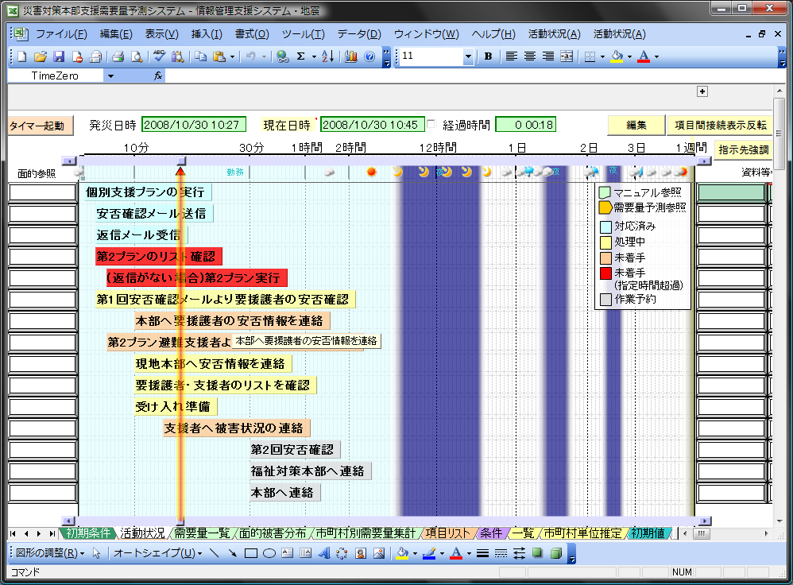
災害本部支援システム（ガントチャート）

Slide 39
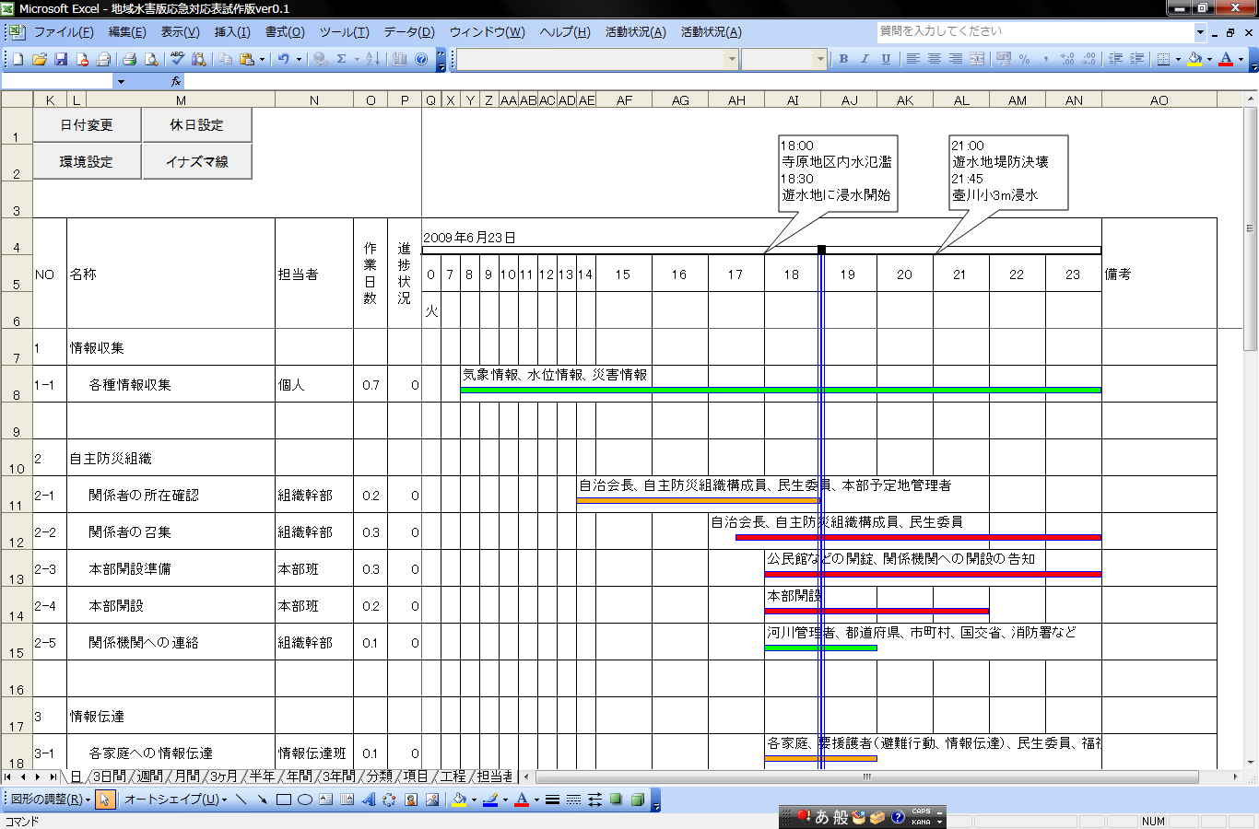
地域水害対応マニュアル（ガントチャート）
対応済:緑
未対応:赤
対応中:燈

Slide 40
ガントチャートの項目例
自主防災組織の場合
・災害情報などの情報収集
・関係機関への連絡
・要援護者への支援
・住民への情報伝達
・住民の避難支援
など
個人用の場合
・情報収集の手段
・避難準備の手順
・避難手段の注意点
・避難場所について
・要援護者への支援
など
Notes:
このガントチャートに登録した項目を簡単に挙げます。
大まかにこれらのような項目をあげますが、自主防災組織の場合、たとえば住民の避難支援の場合、避難経路の安全確保などといった詳細項目が入ります。
個人用ではHowToとしての意味合いを持っており、具体的な手段を例として挙げています。

Slide 41
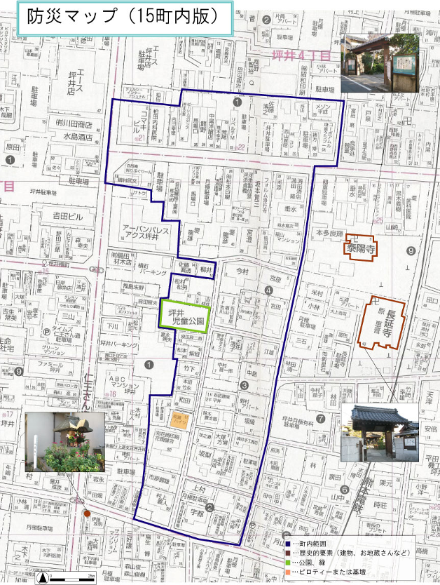
まち歩きより得られた意見
１０町内の住民
「避難の前に車を高台へ移動させる」
「避難時はまず荷物を２階へ移動させる」
「一時避難場所は決められていない」
「避難場所は高台か壺川小学校」
一時避難場所
１５町内の住民
「川の様子がわかるように無線などで知らせてほしい」
「防災無線はない」
「町内にある建物を一時避難場所として選定している」
一時避難場所の評価
災害情報システムの必要性

Slide 42
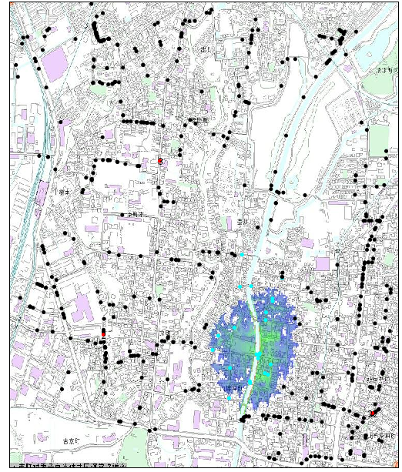
地域防災学習支援ツール
避難シミュレーション
避難シミュレーションにおいて、以下のことを試みた。
・人と車の避難の再現
・信号（交通規制）の再現
※赤枠部分について実施

Slide 43
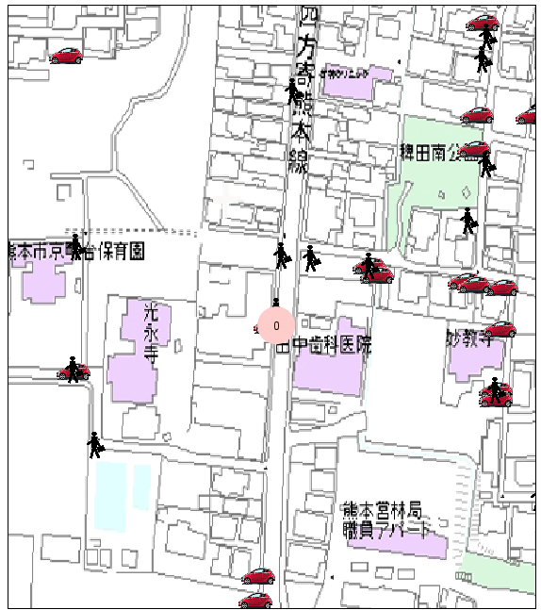
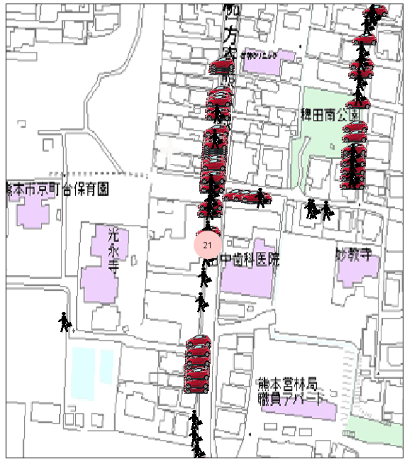
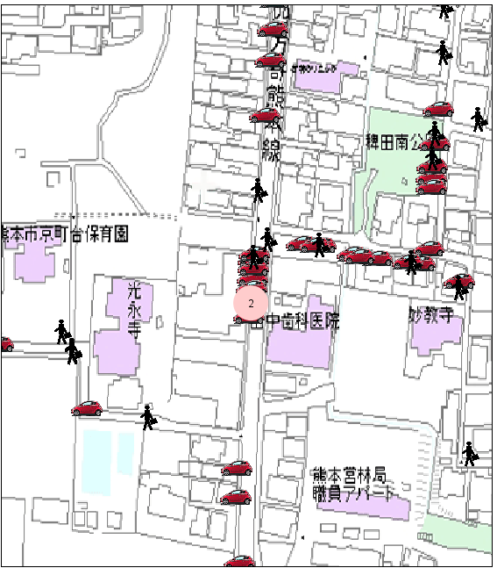
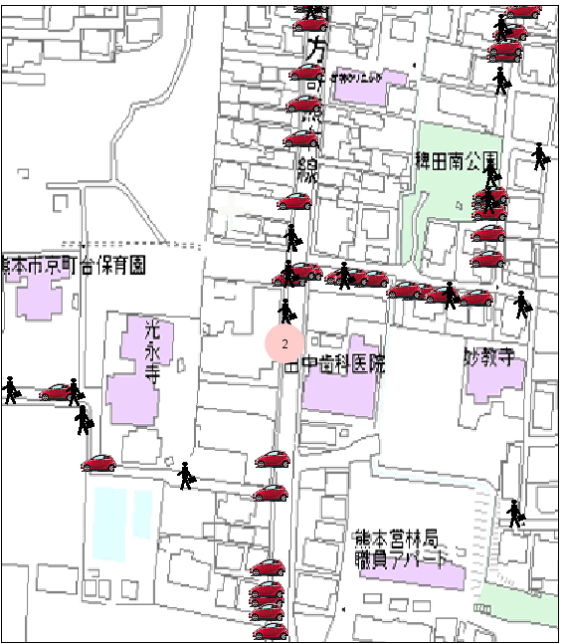
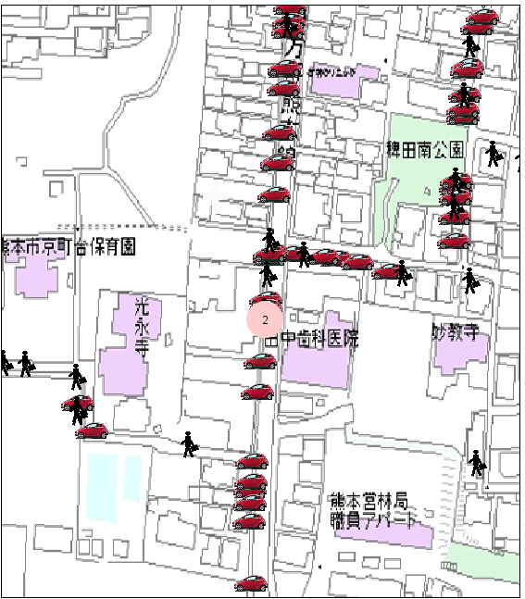
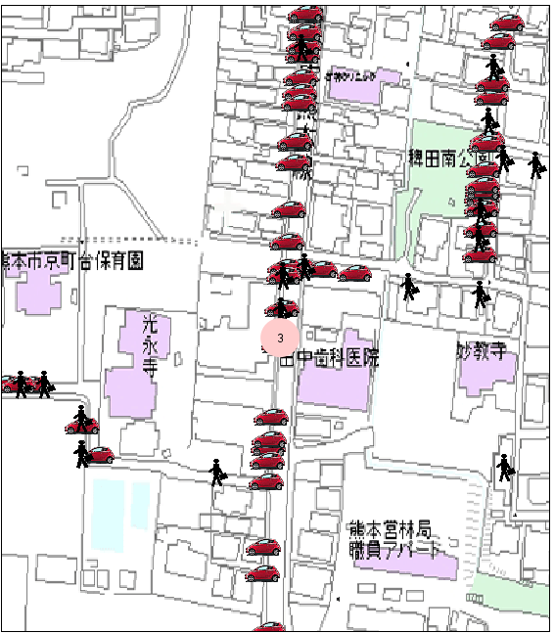
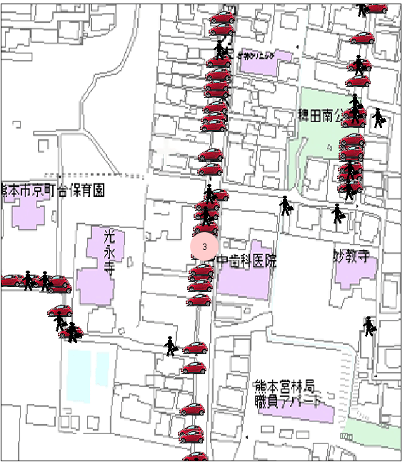
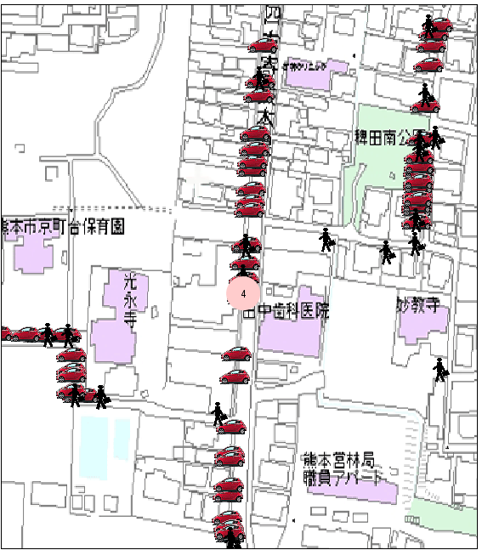























初期画面
10秒後
20秒後
30秒後
40秒後
50秒後
60秒後
70秒後
80秒後
90秒後
100秒後
110秒後
120秒後
130秒後
140秒後
150秒後
160秒後
170秒後
180秒後
190秒後
200秒後
210秒後
220秒後
230秒後
240秒後
250秒後
260秒後
270秒後
280秒後
290秒後
300秒後
シミュレーション
避難場所

Slide 44
GAP（適正農業規範） 農林水産省（2005）
ＧＡＰ（Good Agricultural Practice）とは、農業者自らが、(1)農作業の点検項目を決定し、(2)点検項目に従い農作業を行い、記録し、(3)記録を点検・評価し、改善点を見出し、(4)次回の作付けに活用するという一連の「農業生産工程の管理手法」（プロセスチェック手法）のことです。
改善点を作付けに活用
ACTION
点検項目決定
PLAN
CHECK
記録を点検・評価
DO
点検項目に従い農作業

Slide 45
災害リスクマネジメントと地域力の関係
住民の豊かな生活
生活サービス機会 快適性 環境低負荷性 安心・安全性 経済雇用機会
QOLの向上
実践手法の評価
避難行動訓練
防災まち歩き
防災情報システム
地域自ら課題を解決（地域防災力の向上）
組織化力 自治力 協働力 変革力
ニーズに応えた対策
地域力の形成
PDCAサイクルの継続
豊かなソーシャル・キャピタル
ワークショップ
信頼 規範 ネットワーク
ワークショップ
ソーシャル・キャピタルの醸成

Slide 46

QOL計測に用いたデータ（林ら[2004]）

Slide 47
ＱＯＬの先行研究
事例 | 評価要素
新国民生活指標 (People Life Indicator : PLI) | 産業集積、人口集積、教育・文化、健康・医療、買物・サービス、娯楽・旅行、住居、移動の快適性、物質汚染の少なさ、交通事故の少なさ、治安
東京都政策指標 | 産業集積、教育・文化、買物・サービス、娯楽・旅行、景観、自然度
林ら(2004) | 教育・文化、健康・医療、買物・サービス、娯楽・旅行、住居、移動の快適性、時間的ゆとり、物質汚染の少なさ、交通事故の少なさ、治安
・評価軸の選定
新国民生活指標 ： 「安心・安全」、「公平性・やさしさ」、「自由・選択幅」、「快適性」
林ら(2004) ： 「経済雇用機会」、「生活サービス機会」、「快適性」、
「安心・安全性」、「環境低負荷性」

Slide 48

地域力
宮西(1986)
地域住民の抱える問題を地域社会の問題としてとらえ、共同で問題を解決する力、これは、「地域への関心力」「地域資源の蓄積力」「地域の自治能力」の３つから構成される。
北海道知事政策部(2006)
組織化力、協働力、自治力、変革力からなる複合的能力であり、地域における信頼関係や互酬性の規範を持つ多様な住民や組織のネットワークが、地域の公共的、社会的課題に気づき、各主体が自律的に、もしくは協働しながら地域課題を解決したり、地域の価値を創出したりする力 。

Slide 49

ソーシャル・キャピタル
Putnam(1993)
人々の協調行動を活発にし、社会の効率性を高めることのできる社会的信頼や互酬性の規範、ネットワークといった社会組織の特徴である。
北海道知事政策部(2006)
住民間、組織間のネットワーク、ネットワークにおける信頼関係と互酬性の規範の共有する社会関係。
⇒豊かなソーシャル・キャピタルの上に地域力が形成される

Slide 50

生活環境質（Quality Of Life : QOL）
経済企画庁(1974) 「新国民生活指標(People’s Life Indicators：PLI)」
PLIは日本におけるQOL指標の萌芽的事例。「安全・安心」、「公正」、「自由」、「快適」の4つの評価軸を設定し、各活動領域を重層的に捉えている。
林ら(2004) 「生活環境質（Quality Of Life : QOL) 」
PLIを参考に、社会資本整備前後における生活の変化の計測を行うためのQOL指標を定義。QOLを「経済雇用機会」「生活サービス機会｣｢快適性｣｢安心・安全性｣｢環境低負荷性｣の5つの評価軸に分類し、評価項目の体系化を行っている。

Slide 51
災害リスクマネジメント
災害が発生した場合の被害を最小限に抑えるための準備活動の総称であり、以下のものが含まれる。
１）常時災害の状況を監視し、発生を的確に予測すること
災害情報システム
２）予測される災害に対する対策を迅速かつ効果的に
実施すること
ハザードマップ・避難行動計画
３）水害時に個人が的確な行動を取れるように、災害や対応
行動に対する教育、訓練を計画・実施すること
防災教育・訓練、防災リーダー育成
引用：水害リスクマネジメント 仲谷（2004）

Slide 52
リスクコミュニケーション
リスクコミュニケーション (Risk Communication)
個人や機関、集団間でのリスク情報や意見のやりとりの相互作用的な過程
National Research Council(1989)
これは様々なリスクについて、ステークホルダー（利害関係者）同士が情報を共有し、その対策について話し合うことである。
リスクコミュニケーションの目的は、関係者のリスクに関する理解を深めることであり、決して合意形成を目的としたものではない。
従来のリスクコミュニケーションは、リスク情報の発信側が受信側に対して一方的に情報を伝達するものであった。
発信側の意思に従って受信側を説得、あるいは納得させることでの合意形成を目的としていたが、現在ではこれは間違った考え方であるとされ、リスクコミュニケーションによって双方向のリスク情報伝達を行うことが重要である。

Slide 53
過去30年における降雨特性の変化

Slide 54



防災情報・学習システム
内水氾濫・洪水氾濫予測システム
洪水時避難シュミレーター
水害による被害額算定システム

Slide 55




水害情報計測器設置場所
Webカメラ映像②
寺原自動車学校
Webカメラ映像②
至竜南中学校
設置状況①
設置状況②
①
②
中央在宅 福祉センター
坪井川

Slide 56
地域水害情報収集・警報発令システム

Slide 57
一時避難場所の候補地
坪井川
避難場所
（避難行動実験時）
現段階での避難シミュレーション避難場所
避難場所候補地 ３０箇所
・ 避難時に危険箇所の通過を回避
・ 避難時間の短縮
ACRL

Slide 58
アンケート解析①
注意報・警報発令時における対応 避難判断
アンケート回答者 198人（延べ）

Slide 59
アンケート解析②
災害発生時における対応 避難判断
アンケート回答者 198人（延べ）

Slide 60
防災意識の変化

Slide 61

排水路、坪井川の断面図
はん濫危険水位
避難判断水位
はん濫注意水位
水防団待機水位

Slide 62
研究背景～近年の災害対策～
地域
大学
行政
大学
住民
行政
防災まちづくり
NPO

Slide 63
マルチ・エージェント・シミュレーション（MAS）
エージェント
環境の状態を知覚し、行動を行うことによって、環境に対して影響を与えることのできる自律的主体。
マルチエージェント
エージェント同士が相関関係をもつ集合体。
環境
環境
エージェント
エージェント
エージェント
エージェント
相互作用する・環境の影響を受ける
行動する・環境に影響を与える

Slide 64
洪水避難シミュレーション
避難シミュレーションの条件
・避難所に近づくか ・川から遠ざかるか ・標高が高くなるか
エージェント（ノード：交差点）
・高さ情報
・避難場所までの距離
・隣接するノード番号
・河川までの距離
避難所
高
標高
エージェント（避難者）
低
河川

Slide 65
避難行動シミュレータにおける空間のモデル化
シミュレーション空間の表現
従来のMASの空間モデルでは…
X,Y座標だけ考慮
Z座標は考慮していない
→１マスずつ移動
z
Y
X
２次元格子モデル
本シミュレータの空間モデルは…LPデータを使用
X,Y,Z座標を考慮
→道路網を再現したリンク上を移動
z
Y
ノード
X
リンク
３次元ネットワークモデル
＋
氾濫解析結果
→ より実空間に近いモデルを構築することが可能

Slide 66
避難行動実験解析①
一般的な避難計画
徒歩での避難を前提
避難速度 避難時間 避難距離
３３m/分 １時間以内 ２km前後

Slide 67

避難行動実験解析②
最大避難時間
避難場所

Slide 68


ミニFM可能聴範囲
950m
1450m
内水氾濫解析結果
ミニFM可聴範囲（赤枠は対象範囲）

Slide 69
内水氾濫解析結果

